Slide 1
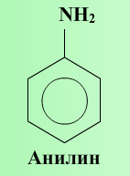
АНИЛИН

Slide 2
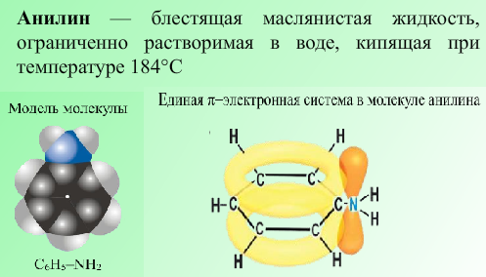
АНИЛИН – важнейший представитель ароматических аминов

Slide 3
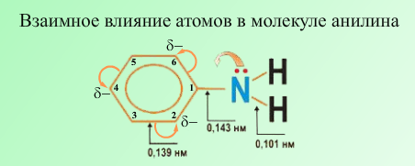
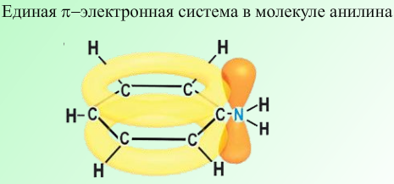
Анилин как органическое основание
Сопряжение π – системы бензольного кольца с неподелённой электронной парой аминогруппы приводит к тому, что анилин анилин является существенно более слабым основанием, чем алифатические амины

Slide 4
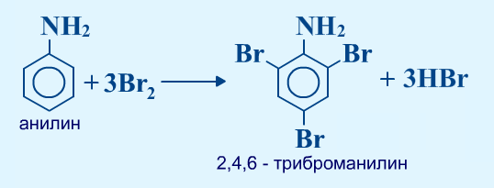
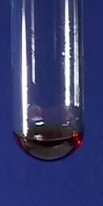
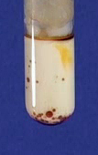
Взаимодействие с бромной водой

